Slide 1
Les composés 3
PowerPoint 1.3.9
Les métaux multivalents et les ions polyatomiques

Slide 2
Des rappels de ce qu’on a vu dans le PowerPoint 1.3.8
En sachant les éléments impliqués dans un composé ionique, on peut déterminer le nom chimique, la formule chimique, et l’équation chimique de ce composé, et on peut également le dessiner.
Le chorure et le sodium
Chlorure de
sodium
+
-
Na
NaCl
Cl
Na⁺ + Cl⁻ ↔ NaCl

Slide 3
Les métaux multivalents
-
La charge ionique du chlorure, -1.
17
Cl
Chlore
35.5
Deux charges ioniques!
Cela indique que cet élément peut former deux ions différents, un ion avec une charge de 2+ et un ion avec une charge de 3+.
3+
2+
26
Fe
Fer
Le fer est, ainsi, un métal multivalent.
55.8

Slide 4
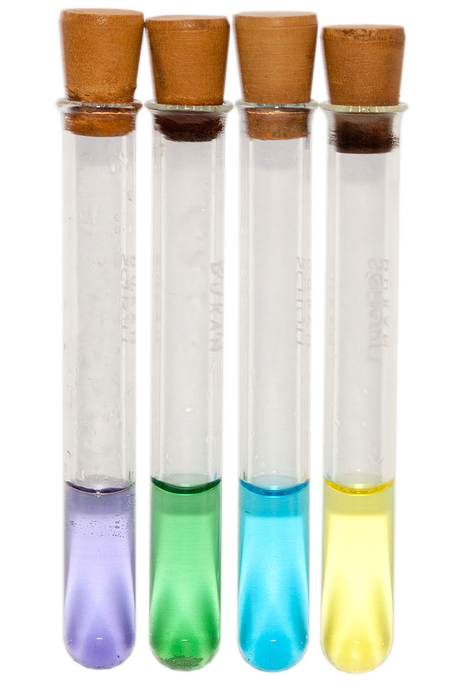
Les métaux multivalents
Une charge différente chez un ion d’un élément particulier peut avoir un grand impact sur les propriétés, comme la couleur.
Les ions de divers charge de Vanadium.
V²⁺
V³⁺
V⁴⁺
V⁵⁺

Slide 5
Les métaux multivalents
Comment peut-on découvrir la charge actuelle d’un métal multivalent comme le fer ou le vanadium?
Il y a deux façons faciles,
Par le nom chimique.
Par le ratio des ions dans la formule chimique.

Slide 6
1. Par le nom chimique.
La charge du métal multivalent est indiqué par un chiffre romain de la même valeur que la charge de l’ion.
I = 1
II = 2
III = 3
IV = 4
V = 5
VI = 6
VII = 7
C’est le Fe³⁺ qui est impliqué dans ce composé.
Oxyde de fer (III)
On sait que l’oxygène, ou l’oxyde, est O²⁻ parce que c’est, effectivement, le seul ion que l’oxygène peut former puisque l’oxygène n’est pas multivalent.

Slide 7
Déterminer l’equation chimique étant donné le nom chimique
Version 1, Les mêmes étapes qu’avec les métaux non-multivalents.
Oxyde de fer (III)
Fe³⁺ et O²⁻
Fe³⁺ +3 +3 = +6
O²⁻ -2 -2 -2 = -6
Il nous faut 3 O²⁻ pour chaque 2 Fe³⁺.
2Fe³⁺ + 3O²⁻↔ Fe₂O₃
1. Indiquez chaque ion présent avec sa charge.
2. Déterminez les charges totals nécessaires pour équilibrer les charges positives et négatives.
3. Notez le ratio des ions positifs et des ions négatifs.
4. Écrivez la formule avec le ratio entre les ions impliqués avec des chiffres souscrites.
On n’écrit pas les 1.
On simplifie le ratio si c’est possible.
Le nom chimique se prononce “oxyde de fer trois”.

Slide 8
Déterminer l’equation chimique du nom
Version 2, on peut juste utiliser la règle de croisement après avoir déterminer les charges des ions présents.
Oxyde de fer (III)
3
+
2
-
Fe
O
Fe
O
2
3

Slide 9
2. Par le ratio entre les ions dans la formule chimique d’un composé ionique.
Version A
Cu₃P
Cu, cuivre
Cu²⁺ ou Cu⁺
P 1(-3) = -3
Cu^{x} 3(x) = +3
x = +1
Le nom de l’ion de cuivre est cuivre (I).
Phosphure de cuivre (I)
1. Déterminer le métal
2. À l’aide du Tableau périodique, vérifier s’il peut former plus d’un type d’ion.
3. Déterminer le ratio des ions dans la formule
4. Note la charge de l’ion négatif à partir du tableau périodique.
5. Les charges positives et négatives doivent être en équilibre. Déterminer la charge de l’ion métallique nécessaire pour contrebalancer l’ion négatif.
6. Écrire le nom du composé.

Slide 10
2. Par le ratio entre les ions dans la formule chimique d’un composé ionique.
Version B
Utiliser la règle de croisement à l’envers.
+
-
Cu₂O
Cu
O
2
1
1
+
2-
2
1
Cu + O ↔ Cu₂O
Dans un composé ionique, l’anion est presque toujours le non-metal et le cation est presque toujours le métal.

Slide 11
Essayer cette méthode vous-mêmes pour déterminer l’équation chimique!
Version B
Utiliser la règle de croisement à l’envers.
+
-
Cr₂S₃
Cr
S
2
3
3+
2-
2
3
Cr + S ↔ Cr₂S₃

Slide 12

Des particuliarités chez certaines formules chimiques
Si le ratio entre les ions dans un composé ionique peut être mathémathiquement simplifié, on les simplifie.
Oxyde de plomb (IV)
4
+
2
-
Pb
O
1
2
$$\frac{4}{2}=$$
$$\frac{2}{1}$$
$$\frac{?}{?}$$
Pb
O
1
2

Slide 13
Les ions polyatomiques
Les ions polyatomiques sont, effectivement, les composés covalent qui portent une charge.
L’hydroxyde, OH⁻, est un ion polyatomique.
Il y a 9p et 10é dans ce compose et, donc, une charge totale de -1.
O
H
Il y a une liaison covalente entre l’O et le H, mais, puisque le composé porte un électron supplémentaire, le composé porte une charge de -1.

Slide 14
Les ions polyatomiques qui sont discutés en 9e année
Acétate CH₃COO⁻
Ammonium NH₄⁺
Carbonate CO₃²⁻
Chlorate ClO₃⁻
Chlorite ClO₂⁻
Chromate CrO₄²⁻
Cyanure CN⁻
Dichromate Cr₂O₇²⁻
Hydrogénocarbonate HCO₃⁻
Hydrogénosulfate HSO₄⁻
Hydrogénosulfure SH⁻
Hydrogénosulfite HSO₄⁻
Hydroxyde OH⁻
Hypochlorite ClO⁻
Nitrate NO₃⁻
Nitrite NO₂⁻
Perchlorate ClO₄⁻
Permagnatate MnO₄⁻
Phosphate PO₄³⁻
Phosphite PO₃³⁻
Sulfate SO₄²⁻
Sulfite SO₃²⁻

Slide 15
Avec les ions polyatomiques on suit les mêmes étapes
Pour trouver le nom chimique et l’équation chimique d’une formule chimique.
Traiter les ions polyatomiques comme n’importe quel autre ion.
Al₂(Cr₂O₇)₃
+
-
Al
(Cr₂O₇)
2
3
3+
2-
2
3
Al + Cr₂O₇ ↔ Al₂(Cr₂O₇)₃
Remarquez que la formule chimique de l’ion polyatomique reste la même avant et après la formation du composé ionique.
Le nom chimique de Al₂(Cr₂O₇)₃ est
dichromate d’aluminium

Slide 16
Essayez de trouver l’équation chimique et le nom chimique pour le composé ionique suivant,
Mg(ClO₃)₂
+
-
Mg
(ClO₃)
1
2
2+
-
1
1
2
Mg + ClO₃ ↔ Mg(ClO₃)₂
Le nom du de Mg(CO₃)₂ est
chlorate de magnésium

Slide 17
Récapitulons!
Les métaux multivalents,
Des éléments métalliques qui ont plus que une forme ionique,
Identifié par des chiffre romains dans le nom chimique,
Dans vos Tableaux périodiques, la charge en haut est la charge la plus commune.
Les ions polyatomiques,
Des composés qui portent une charge,
D’habitude, restent inchangés durant le cours de la formation d’un composé ionique.

